Slide 1

Российская армия
Муниципальное бюджетное общеобразовательное учреждение «Стряпунинская средняя общеобразовательная школа» структурное подразделение «Детский сад»
Воспитатель старшей группы
Никифорова Елена Сергеевна
с. Стряпунята, 2016

Slide 2


Slide 3
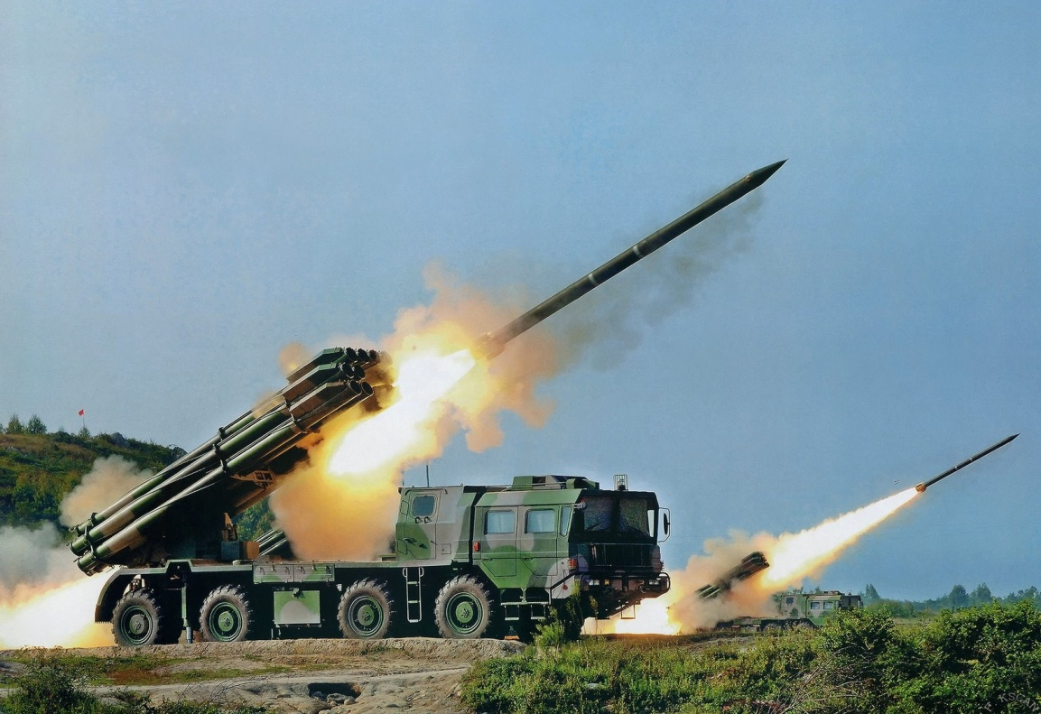
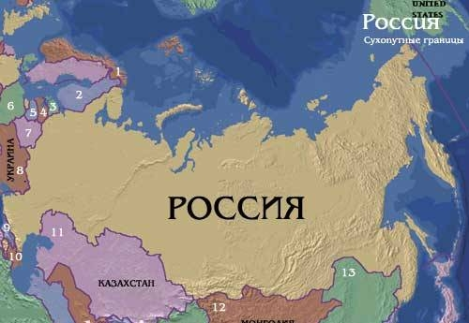

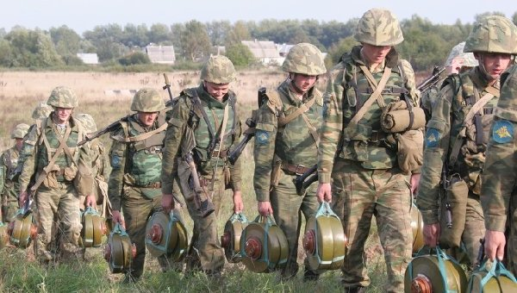
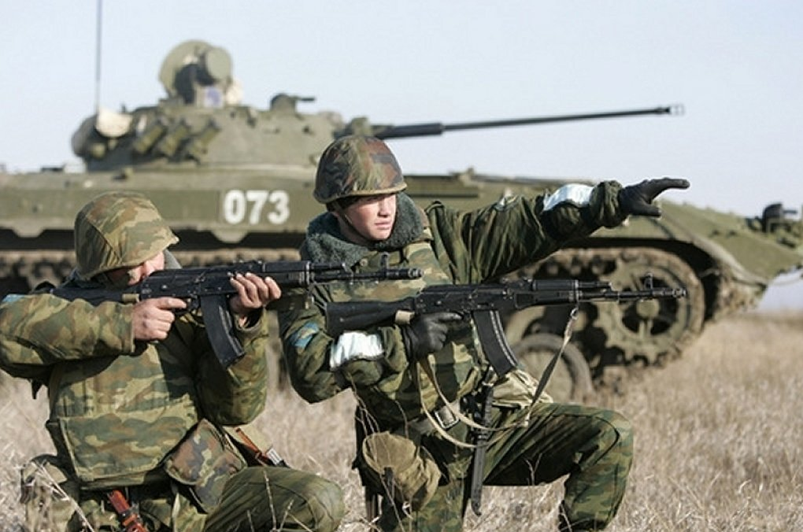


Slide 4
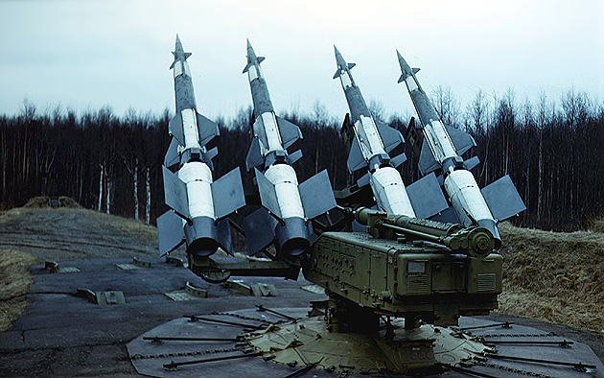
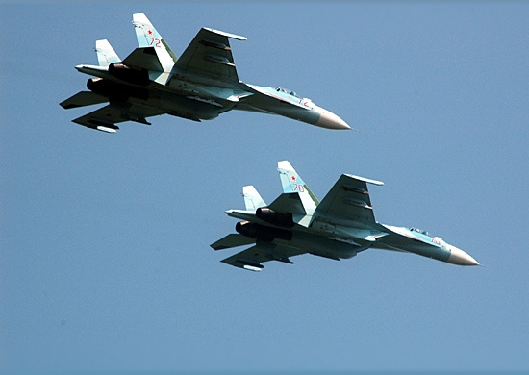

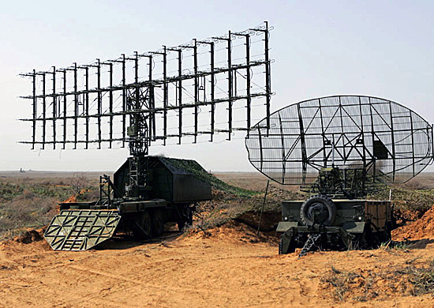
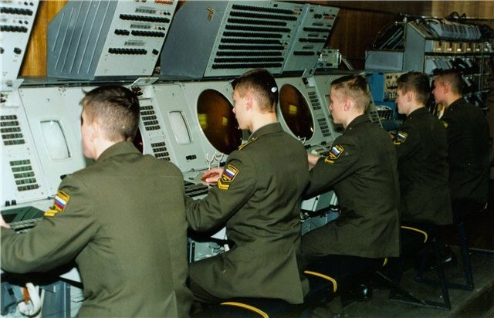


Slide 5
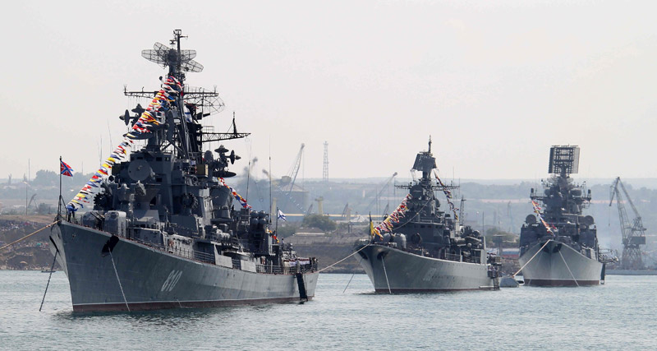
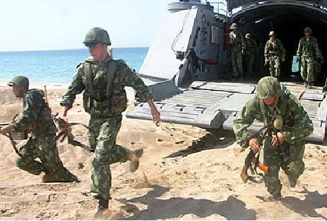

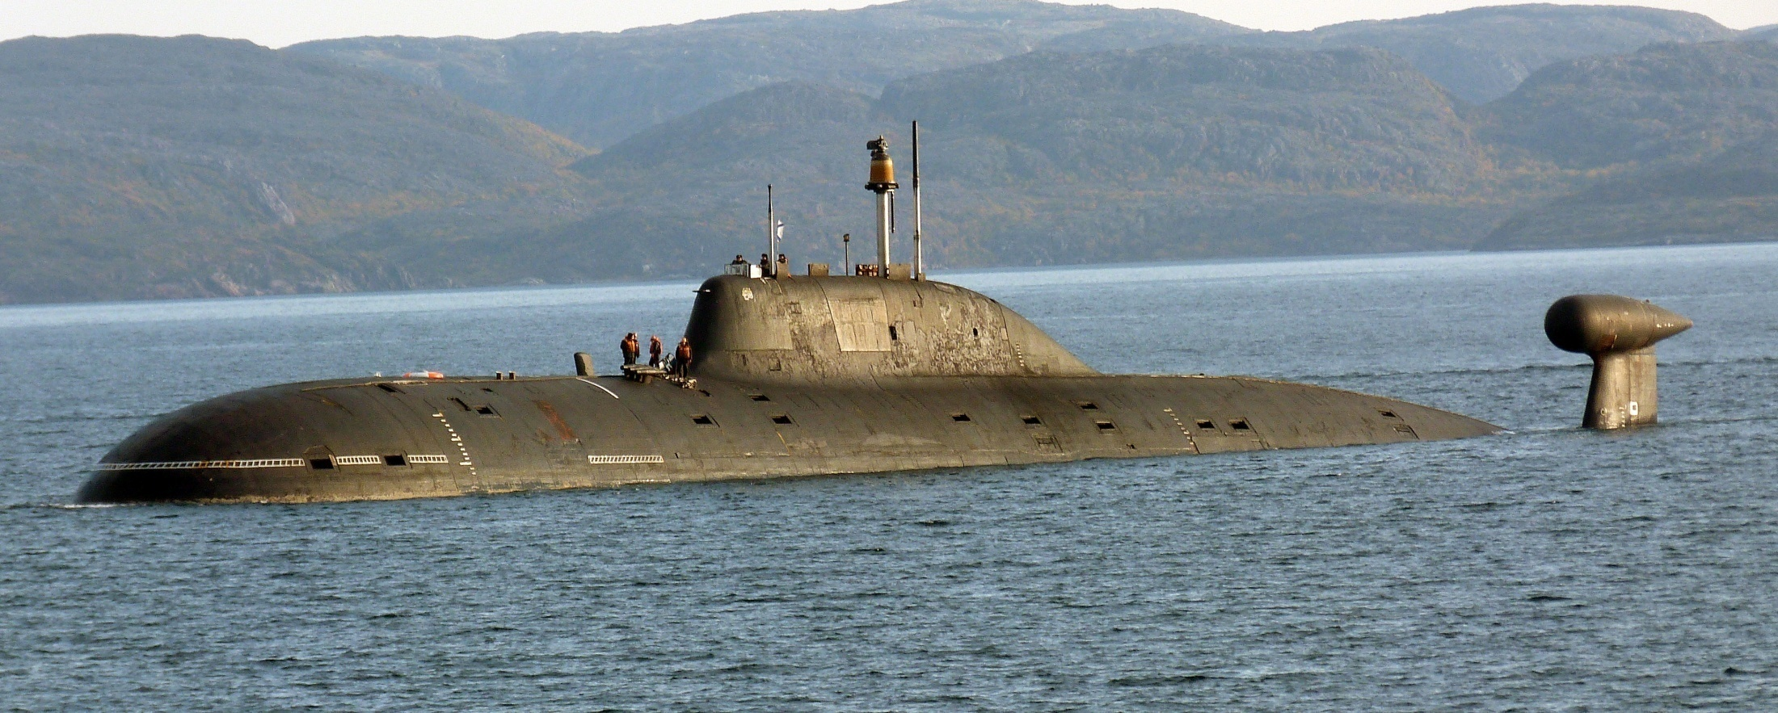

Slide 6

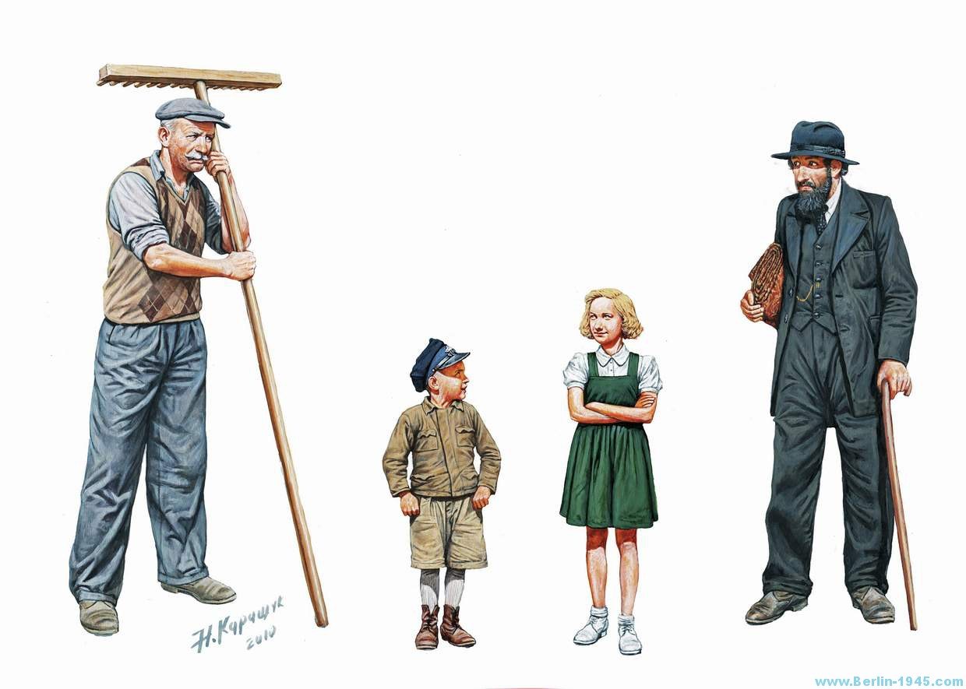
Игра «Пограничники и нарушители»

Slide 7





Игра «Закончи предложения»
- Десантники в минуты
Спускаются с … (небес);
- Когда я стану старше,
Окрепну, подрасту,
Стоять я буду так же
На боевом … (посту);
- Мой папа – военный,
Он в армии …. (служит);
- Чудесный праздник в феврале
Страна моя встречает.
Она защитников своих
Сердечно … (поздравляет!);
- Почётное дело – защитником быть,
лучше всего на границе… (служить);
- Охраняет наше море,
славный, доблестный …. (моряк);
- На всякой воде у российской земли,
Военную службу несут ….. (корабли);
- От красоты истребителей,
Дух захватило у …. (зрителей);
- Есть у машины крылатой пехоты
Пушки, ракеты и пулемёты.
Грозный противник бьёт по броне -
Всё на ученьях как …. (на войне);
- И разведчик пополз, будто краб,
И проник в неприятельский ….(штаб);

Slide 8
Кроссворд «Назови военную профессию»
 |  |  |  | 1
 |  |  | 2
 |  |  |  | 3
 |  |  | 4
 |  |  |  | 5
6
7

Slide 9

Спасибо за внимание!

